Slide 1
MACHINE LEARNING 1
Chapter 1

Slide 2
1. 머신러닝의 분류
분류
지도학습
Regression
Supervised learning
회귀
classification
기계학습
강화학습
Machine learning
reinforcement learning
군집화
비지도학습
변환
Unsupervised learning
연관
Notes:
지도학습: 과거 데이터를 통해 컴퓨터를 학습시켜 모델을 만들어 출력변수를 예측, 추정하는 목적
비지도학습: 출력변수 없이 입력변수만으로 데이터의 상관관계를 파악(기계의 통찰력)/데이터의 성격, 정리정돈할 때
강화학습: 선택 가능한 행동들 중 현재의 상태보다 최적화되는 행동 혹은 행동 순서를 선택하는 방법

Slide 3

2. 지도 학습
독립
종속
과거 데이터
학습
모델
Notes:
예시) 주식시장: 데이터=과거현재 수익률/목적 = 주가지수 상승하강 예측
임금 데이터: 데이터=나이, 교육수준, 연도(독립변수), 임금(종속변수)

Slide 4
2. 회귀 vs 분류(지도)
“예측하고 싶은 종속변수가 양적자료야.”
회귀
Regression
“예측하고 싶은 종속변수가 질적자료야.”
분류
모델
classification
Notes:
예시) 주식시장: 데이터=과거현재 수익률/목적 = 주가지수 상승하강 예측 <<<분류
임금 데이터: 데이터=나이, 교육수준, 연도(독립변수), 임금(종속변수) <<<회귀
회귀분석에는
단순회귀분석과 다중회귀분석(독립변수 개수)
단변량 vs 다분량(종속변수 개수)
선형회귀 vs 비선형
로지스틱회귀

Slide 5
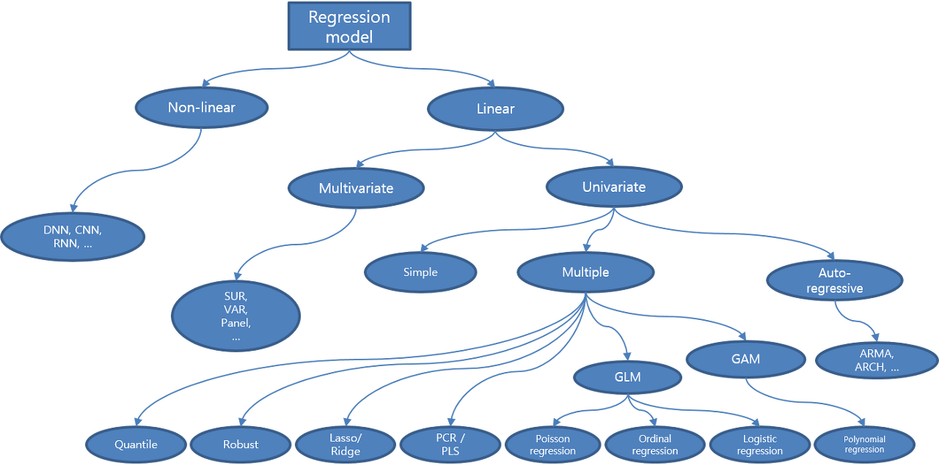
2. 회귀 vs 분류(지도)
회귀분석
Regression
Notes:
회귀분석에는
단순회귀분석과 다중회귀분석(독립변수 개수)
단변량 vs 다분량(종속변수 개수)
선형회귀 vs 비선형
로지스틱회귀

Slide 6
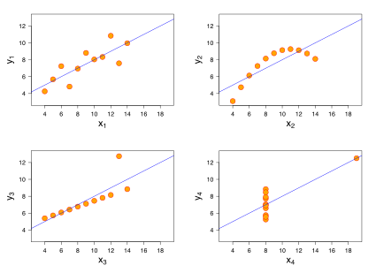
2. 회귀 vs 분류(지도)
선형 회귀
linear regression
Notes:
선형회귀 vs 비선형
선형회귀: 독립변수와 종속변수가 하나씩
모든 점들의 거리의 합이 최소가 되는 직선을 찾

Slide 7
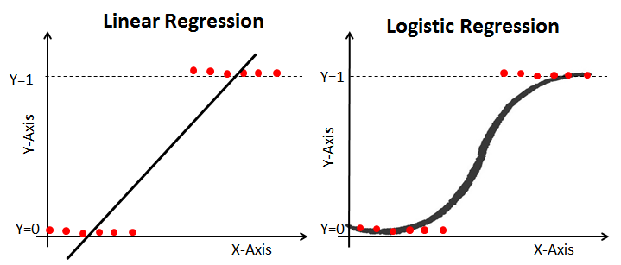
2. 회귀 vs 분류(지도)
로지스틱 회귀
logistic regression
Notes:
로지스틱

Slide 8
1. 머신러닝의 분류
분류
지도학습
Regression
Supervised learning
회귀
classification
기계학습
강화학습
Machine learning
reinforcement learning
군집화
비지도학습
변환
Unsupervised learning
연관
Notes:
지도학습: 과거 데이터를 통해 컴퓨터를 학습시켜 모델을 만들어 출력변수를 예측, 추정하는 목적
비지도학습: 출력변수 없이 입력변수만으로 데이터의 상관관계를 파악(기계의 통찰력)/데이터의 성격, 정리정돈할 때
강화학습: 선택 가능한 행동들 중 현재의 상태보다 최적화되는 행동 혹은 행동 순서를 선택하는 방법

Slide 9
4. 비지도 학습
독립
과거 데이터
기계의 통찰력
상관관계 파악
Notes:
예시) 주식시장: 데이터=과거현재 수익률/목적 = 주가지수 상승하강 예측
임금 데이터: 데이터=나이, 교육수준, 연도(독립변수), 임금(종속변수)

Slide 10
4-1. 군집화(비지도) vs 분류(지도)
군집화
clustering
Notes:
클러스트링 분석: 관측치들이 상대적으로 구별되는 그룹에 속하는지 확인
예시) 고객별 지출습관, 관심제품 패턴(하지만, 이 고객은 이걸 살 가능성이 높아!는 분류)

Slide 11
4-1. 군집화(비지도) vs 분류(지도)
분류
classification
Notes:
클러스트링 분석: 관측치들이 상대적으로 구별되는 그룹에 속하는지 확인
예시) 고객별 지출습관, 관심제품 패턴(하지만, 이 고객은 이걸 살 가능성이 높아!는 분류)

Slide 12
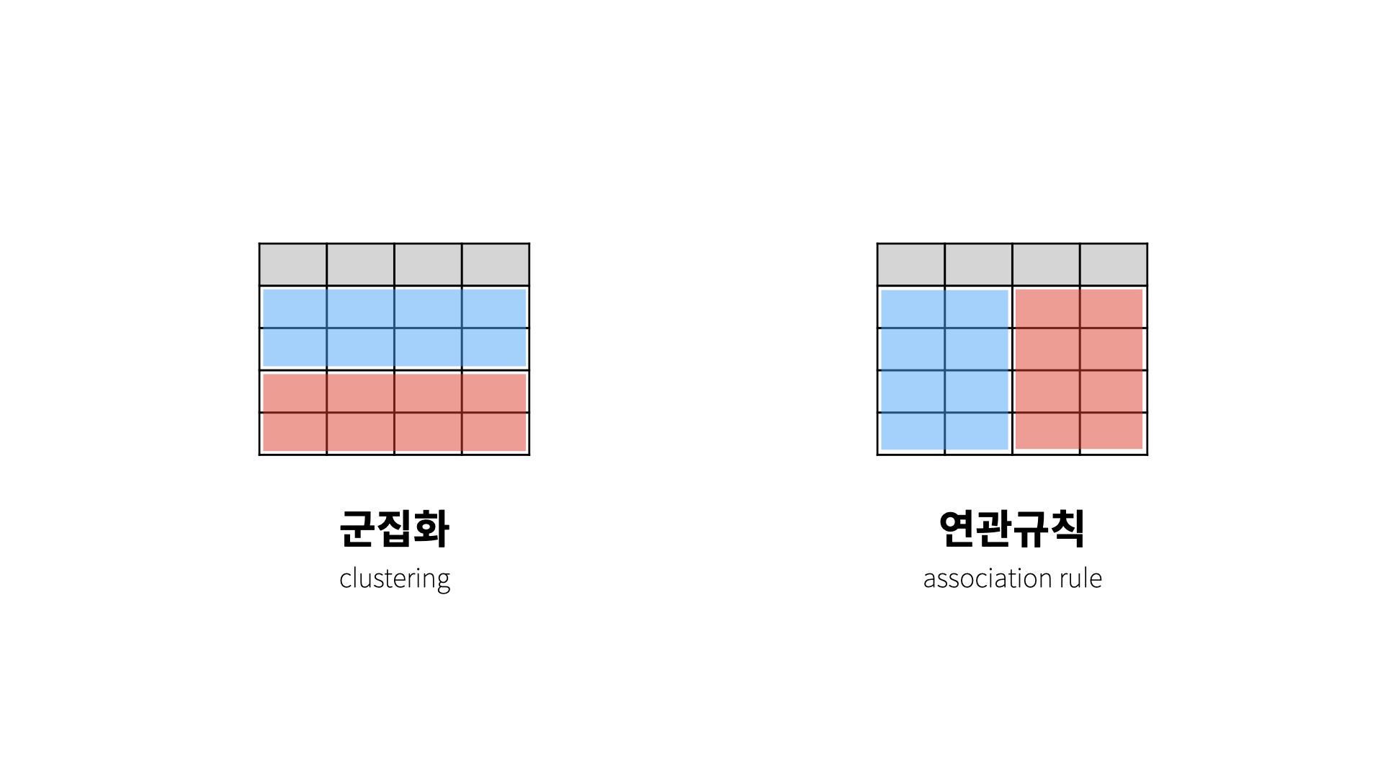
4-2. 군집화 vs 연관규칙 학습
transform
나이
21
군집화
28
75
clustering
73
교육
나이
연관규칙
대졸
21
대졸
28
association
상관관계 파악
고졸
75
중졸
73
Notes:
연관규칙: 서로 관련이 있는 특성(열)을 찾아주는 머신러닝의 기법
예시) 임금데이터 독립변수 나이와 교육수준의 상관관계가 있다 -> 연관규칙
나이가 20대인 사람끼리 그룹화한다 -> 군집화

Slide 13
4-2. 변환
나이
교육
키
21
대졸
28
대졸
차원 축소
75
고졸
73
중졸
상관관계 파악
데이터 정리
변환
transform
Notes:
데이터를 새롭게 표현하여 사람이나 다른 머신러닝 알고리즘이 원래 데이터보다 쉽게 해석할 수 있도록 만듦 예시) 고차원 데이터를 특성의 수를 줄이면서 꼭 필요한 특징을 포함한 데이터로 표현하는 방법인 차원축소

Slide 14
5. 강화 학습Reinforcement
상
벌
데이터 + 보상
반복
최적화
Notes:
강화학습: 선택 가능한 행동들 중 현재의 상태보다 최적화되는 행동 혹은 행동 순서를 선택하는 방법
학습을 통해 능력을 향상시킨다는 점은 지도학습이랑 비슷
ex) 알파고

